Slide 1
Tuần 13
Toán 6
Tập 1
Bài 3: Phép cộng các số nguyên – Tiết 3

Slide 2
KIỂM TRA BÀI CŨ
Nêu quy tắc cộng hai số nguyên khác dấu?
Bước 1: Bỏ dấu “–” trước số nguyên âm, giữ nguyên số còn lại
Bước 2. Trong hai số nguyên dương nhận được ở Bước 1, ta lấy số lơn hơn trừ đi số nhỏ hơn
Bước 3. Cho hiệu vừa nhận được dấu ban đầu của số lớn hơn ở Bước 2, ta có tổng cần tìm.

Slide 3
III. TÍNH CHẤT CỦA PHÉP CỘNG CÁC SỐ NGUYÊN
?
5
Tính và so sánh kết quả
a) (–25) + 19
19 + (–25)
= – (25 -19)
= – (25 -19)
= –6
= –6
b) [(–12) + 5]+ (-1)
(–12) + [5 + (–1)]
= – (12 – 5) + (–1)
= (– 12) + (5 – 1)
= (–7) + (–1)
= (–12) + 4
= (–8)
= –(12 – 4) = –8

Slide 4

III. TÍNH CHẤT CỦA PHÉP CỘNG CÁC SỐ NGUYÊN
?
5
Tính và so sánh kết quả
a) (–25) + 19 19 + (-25)
b) (–12 + 5 ) + (-1) (–12) + ( 5+ (-1))
=
=
-6
Giao hoán
-6
-8
Kết hợp
-8
=
=
c) (–18) + 0 –18
d) (–12) + 12 0
Cộng với số 0
Cộng với số đối
Tính chất của phép cộng các số nguyên:
Giao hoán: a + b = b + a
Kết hợp: (a + b) + c = a + (b+ c)
Cộng với số 0: a + 0 = 0 + a = a
Cộng với số đối: a + (– a) = 0

Slide 5
II. PHÉP CỘNG HAI SỐ NGUYÊN KHÁC DẤU
Ví dụ: Tính một cách hợp lí
a) (–17) + (–23) + 44
b) (–39) + (–16) + 39
(tc kết hợp)
= (–16) + (–39) + 39]
(tc giao hoán)
= [(–17) + (–23)] + 44
= (– 40) + 44
= (–16) + [(–39) + 39]
(tc kết hợp)
= 4
= (–16) + 0
(cộng với số đối)
Tính một cách hợp lí
= (–16)
(cộng với số 0)
3
a) 51 + (–97) + 49
b) 65 + (–42) + (– 65)
= [51 + 49] + (–97)
= [65 + (–65)] + (–42)
= 100 + (–97)
= 0 + (– 42)
= 3
= – 42

Slide 6
II. PHÉP CỘNG HAI SỐ NGUYÊN KHÁC DẤU
Ví dụ: Tính một cách hợp lí
a) (–17) + (–23) + 44
b) (–39) + (–16) + 39
= [(–17) + (–23)] + 44
(tc kết hợp)
= (–16) + (–39) + 39]
(tc giao hoán)
= (– 40) + 44
= (–16) + [(–39) + 39]
(tc kết hợp)
= 4
= (–16) + 0
(cộng với số đối)
= (–16)
(cộng với số 0)
3
Tính một cách hợp lí
a) 51 + (–97) + 49
b) 65 + (–42) + (– 65)
= [51 + 49] + (–97)
= [65 + (–65)] + (–42)
= 100 + (–97)
= 0 + (– 42)
= 3
= – 42

Slide 7
BÀI TẬP SGK
5
Tính một cách hợp lí
a) 48 + (– 66) + (– 34)
b) 2896 + (–2021) + (–2896)
= 48 + [(– 66) + (– 34)]
= [2896 + (–2896)] + (–2021)
= 48 + (–100)
= 0+ (– 2021)
= – 52
= – 2021

Slide 8



Du lịch cùng Doreamon

Slide 9

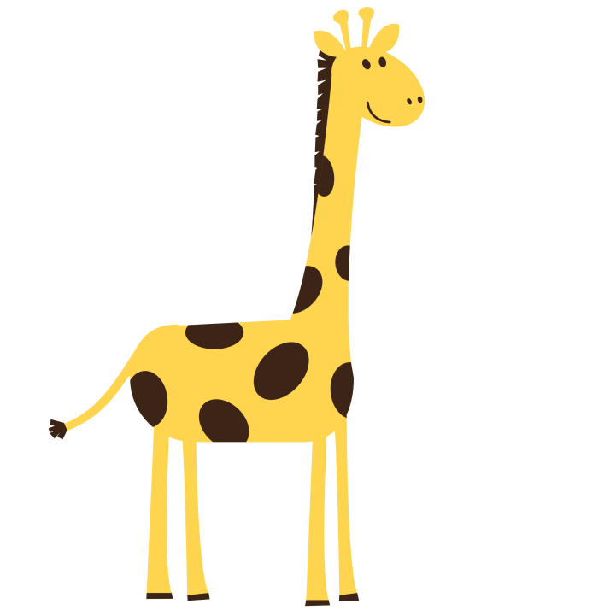


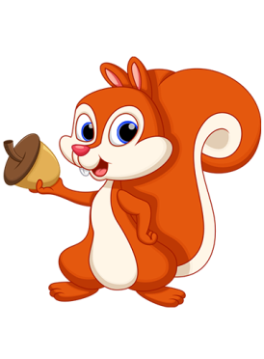
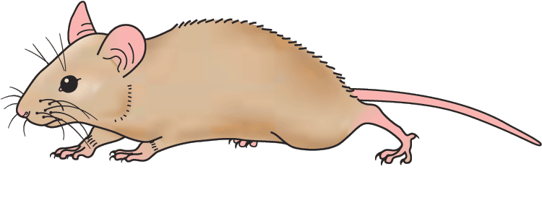


Han River bridge
Danang Vietnam
Em hãy chọn một cánh cửa thần kì, nó sẽ dẫn em đến một địa điểm.
Nếu trả lời đúng sẽ nhận phần thưởng.

Slide 10
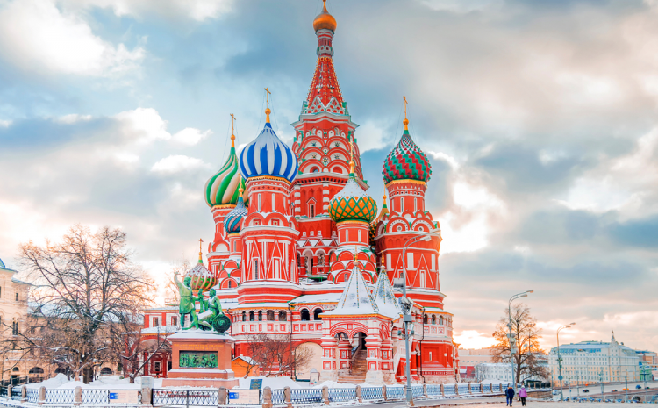
Nhiệt độ lúc 6h sáng ở Matxcova là – 6 ⁰C, vào buổi trưa nhiệt độ tăng lên 5⁰C, vào lúc 8h tối nhiệt độ lại giảm xuống 2⁰C. Hỏi nhiệt độ lúc 8h tối?
NGA
Nhiệt độ ở Matxcova lúc 8 giờ tối:
(– 6) + 5 + (– 2) = – 3 (⁰C)
QUAY VỀ

Slide 11
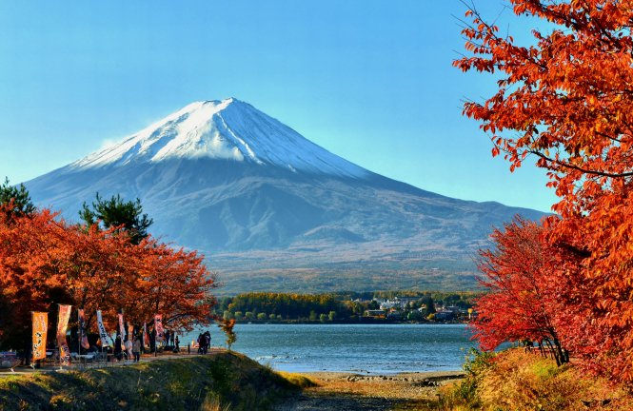
Núi Phú Sĩ cao 3 776 m. Biết rằng nhiệt độ từ đỉnh núi thấp hơn nhiệt độ ở chân núi là 22⁰C. Biết rằng nhiệt độ ở chân núi là 8⁰C. Tính nhiệt độ ở đỉnh núi
NHẬT
BẢN
Nhiệt độ ở đỉnh núi là:
8 + (– 22) = – 14 (⁰C)
QUAY VỀ

Slide 12
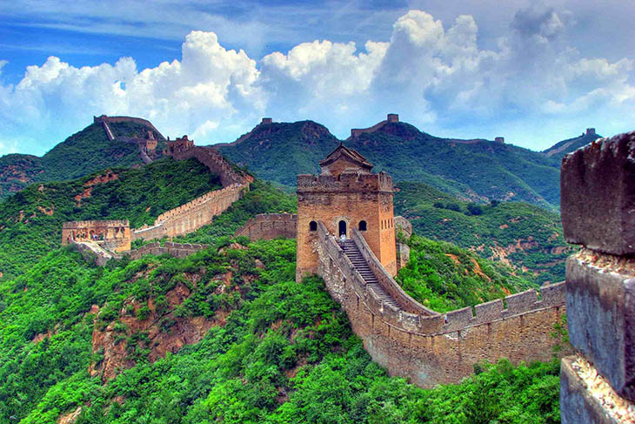
TRUNG QUỐC
Một du khách đang ở Vạn Lý Trường Thành, lúc đầu người đó đang ở độ cao 235m, sau đó đi lên 70 m, sau đó lại đi xuống 35m. Hỏi người đó ở độ cao bao nhiêu?
Du khách đang ở độ cao là:
235 + 70 + (– 35) = 200 + 70 = 270 (m)
QUAY VỀ

Slide 13
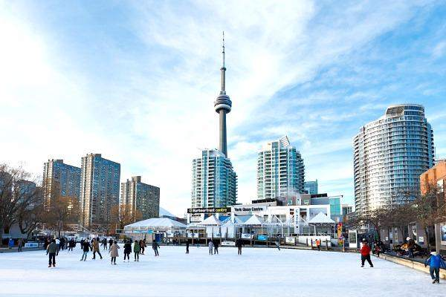
Vào mùa đông nhiệt độ trong ngày tại thành phố To-ron-to là -2⁰C. Và ban đêm nhiệt độ có thể xuống thêm 10⁰C. Tính nhiệt độ vào ban đêm?
CANADA
Nhiệt độ ban đêm là:
(– 2) + (– 10) = (–12) ( ⁰C )
QUAY VỀ

